Slide 1
第2部分
预训练与微调

Slide 2
如何训练和微调Transformer模型
1. 训练
2. 推理

Slide 3
如何训练和微调 Transformer 模型
1. 预训练
2. 微调
3. 推理

Slide 4
如何训练和微调 Transformer 模型
1. 预训练
2. 微调
3. 推理
Transformer 架构
监督学习
预训练的
Transformer模型
更大的通用数据集
海量数据，学习通用知识。可作为参数初始化。
通常需要大量的计算资源和时间。

Slide 5
如何训练和微调 Transformer 模型
1. 预训练
2. 微调
3. 推理
Transformer 架构
监督学习
预训练的
Transformer模型
特定任务训练
微调后的
Transformer模型
更大的通用数据集
较小的任务专用数据集
大量数据，学习通用知识。可作为参数初始化。
针对特定任务进行适配。
计算成本可能较低。
通常需要大量的计算资源和时间。

Slide 6
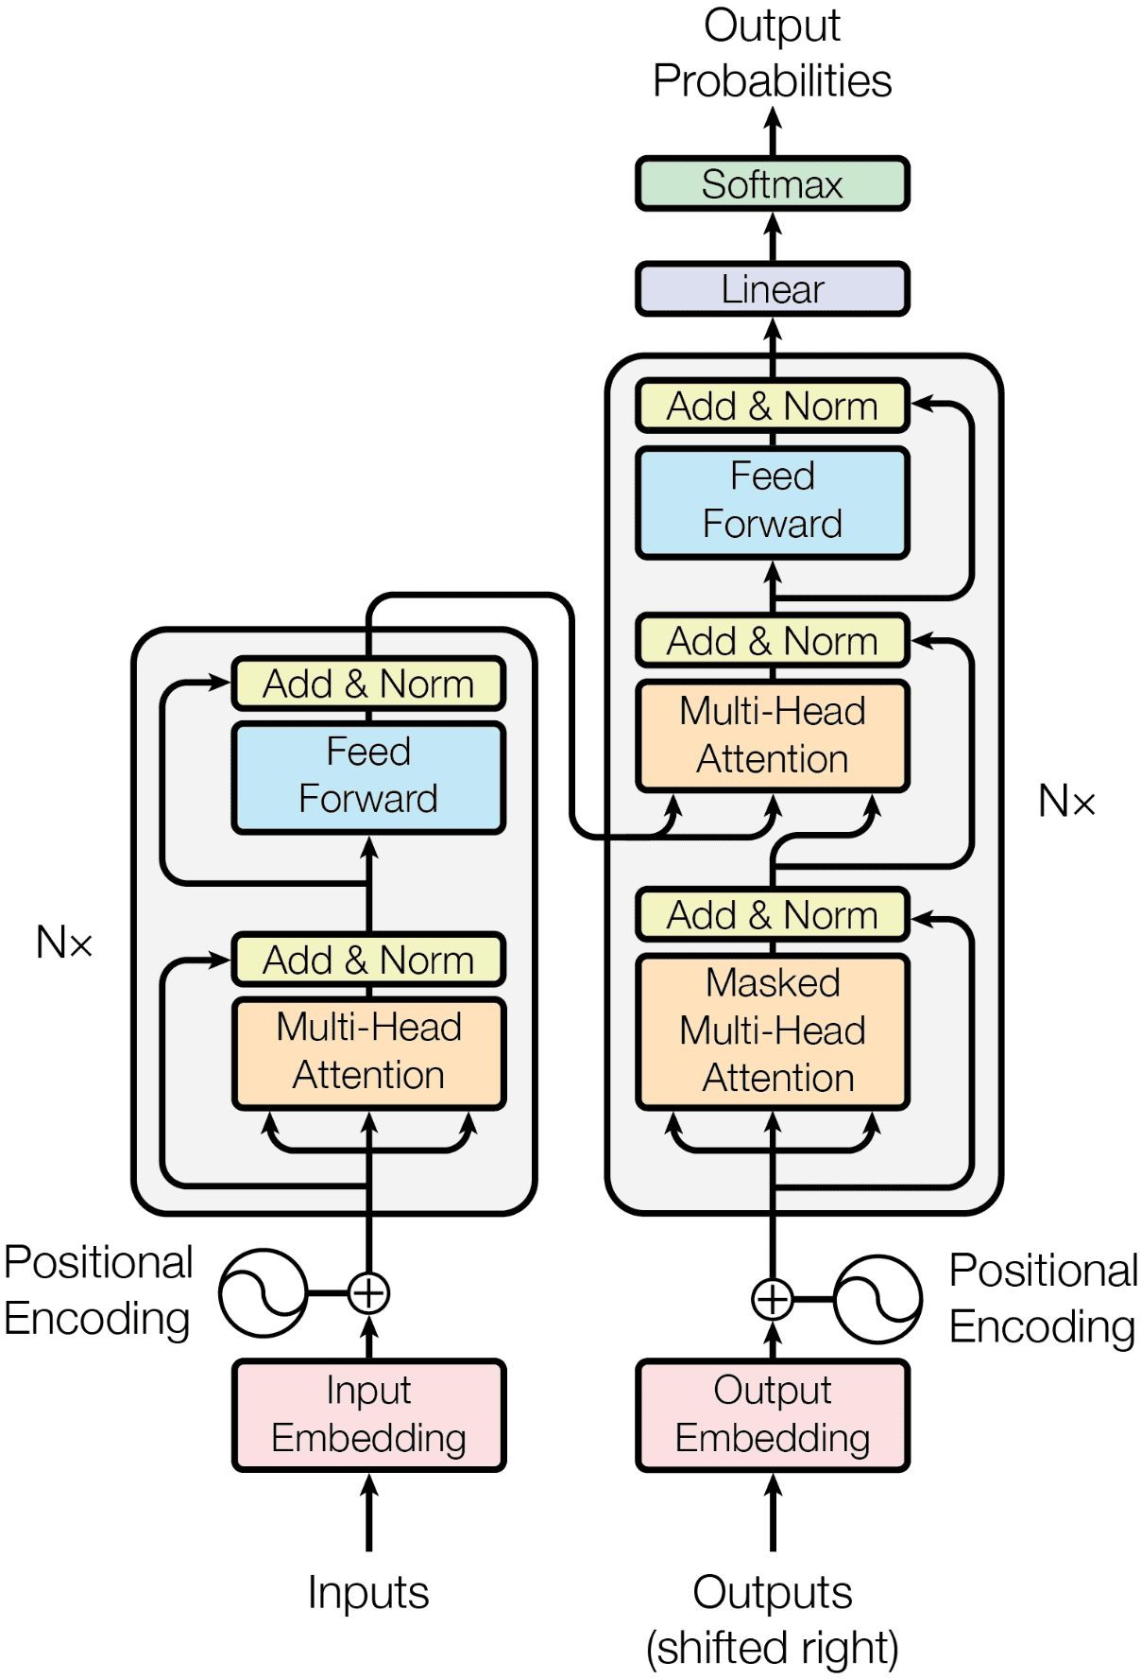
参数高效微调技术
LoRA：https://arxiv.org/abs/2106.09685BitFit：https://arxiv.org/abs/2106.10199

Slide 7
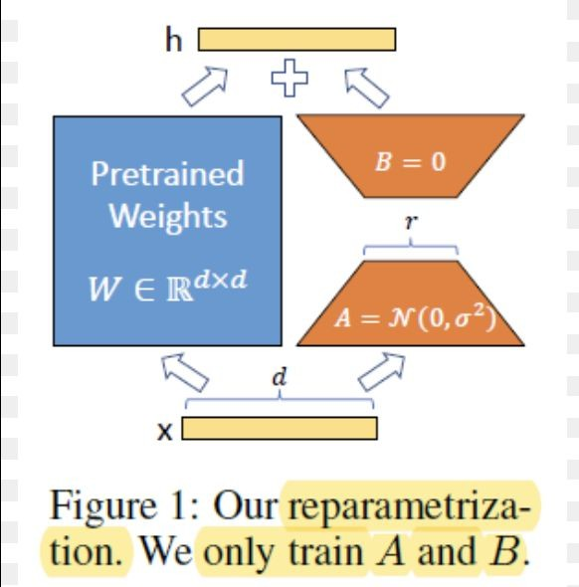
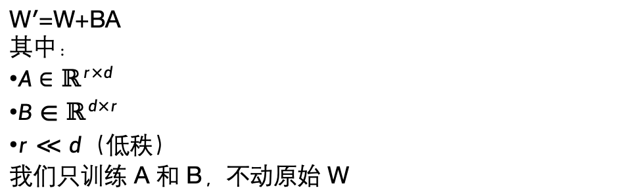
参数高效微调技术
LoRA（低秩适应）
W′=W+BA
其中：
$A∈ℝ^{r×d}$
$B∈ℝ^{d×r}$
$r≪d$（低秩）
我们只训练 A 和 B，不动原始 W
LoRA：https://arxiv.org/abs/2106.09685BitFit：https://arxiv.org/abs/2106.10199

Slide 8
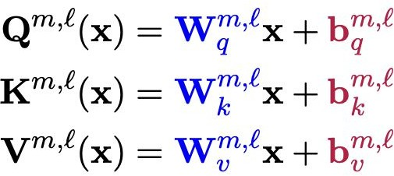
参数高效微调技术
LoRA（低秩适应）
BitFit
BitFit 的核心就是：只微调每一层的 bias 项
蓝色 W（权重） 不训练（冻结）红色 b（bias） 只训练这个
LoRA：https://arxiv.org/abs/2106.09685
BitFit：https://arxiv.org/abs/2106.10199

Slide 9
第3部分
Transformer 应用

Slide 10
Tranformer
表示法 /
生成 /
编码器
解码器

Slide 11
数据模态
语言（参见讲座第4部分）
视觉
音频
……以及许多其他模态（例如生物/生理信号等）
多模态（>2种数据模态）

Slide 12
计算机视觉
在计算机视觉领域，卷积架构依然占据主导地位。
受自然语言处理（NLP）领域成功经验的启发，多项研究尝试将卷积神经网络（CNN）类架构与自注意力机制相结合，或完全替换卷积层。
然而，这些方法在性能和可扩展性方面面临挑战。
关键突破——2020年发布的Vision Transformer（ViT）
一图胜千言：适用于大规模图像识别的Transformer模型

Slide 13
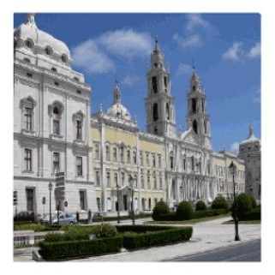
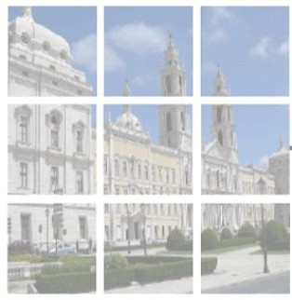
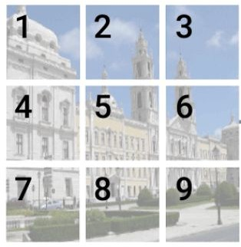
计算机视觉 - token化
一图胜千言：16×16 像素的图像：适用于大规模图像识别的 Transformer 模型

Slide 14
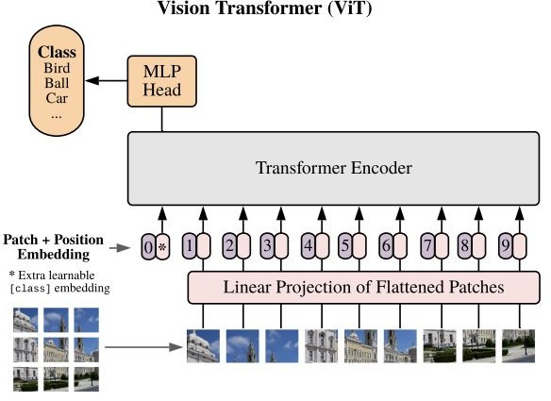
Vision Transformer (ViT) 模型架构
将图像分割为固定大小的图像块（16×16 像素）。
对每个图像块（展平后补丁的线性投影）进行分词。
添加位置嵌入。
将生成的向量序列输入到标准的 Transformer 编码器中。
对于分类任务，在序列中添加一个额外的可学习“class token”。
一图胜千言：适用于大规模图像识别的变压器模型

Slide 15
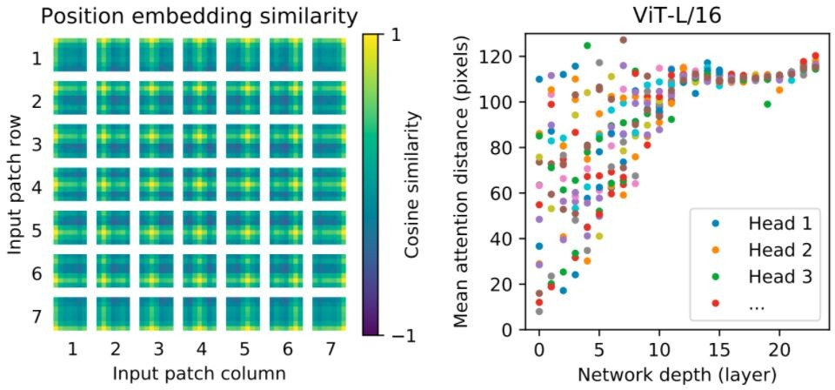
ViT - 模式学习
ViT 通过其位置嵌入来学习图像补丁的网格状结构。
较低层包含全局特征和局部特征，较高层仅包含全局特征。
适用于大规模图像识别的Transformer模型

Slide 16
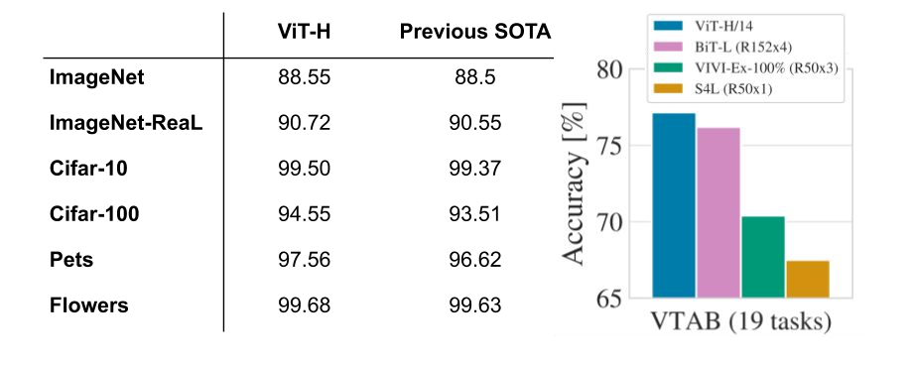
ViT 性能
ViT 模型在多个主流基准测试中均取得了业界领先的性能，包括在 ImageNet 上达到 88.55% 的 Top-1 准确率，以及在 CIFAR-10 上达到 99.50%
适用于大规模图像识别的Transformer模型

Slide 17
音频
与计算机视觉类似，但使用频谱图代替图像。
存在编码器-解码器变体，或采用CTC损失的纯编码器变体。
可结合卷积神经网络（CNN）进行增强。
Conformer：用于语音识别的卷积增强型TransformerAST：音频频谱图Transformer

Slide 18
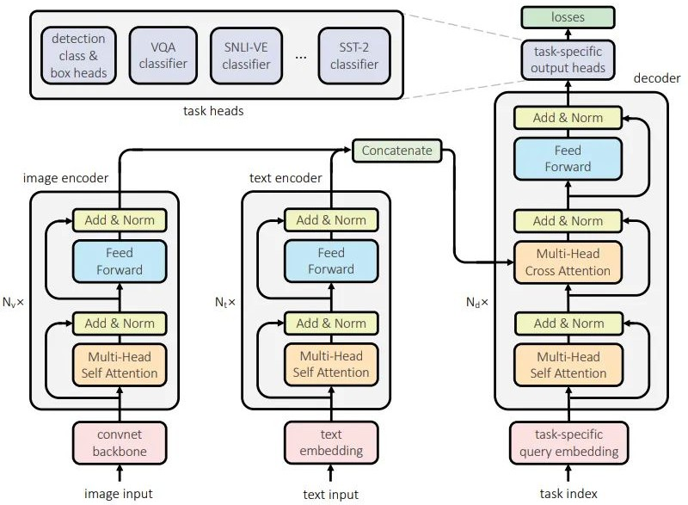
多模态Transformer - UniT
UniT 涵盖了从目标检测到视觉与语言推理及自然语言理解的 7 项任务。
组成部分：
图像编码器，用于对视觉输入进行编码。
文本编码器，用于对语言输入进行编码。
一个具有任务级查询嵌入的联合解码器。
专用处理头用于生成每个任务的最终输出。
UniT：基于统一Transformer的多模态多任务学习

Slide 19
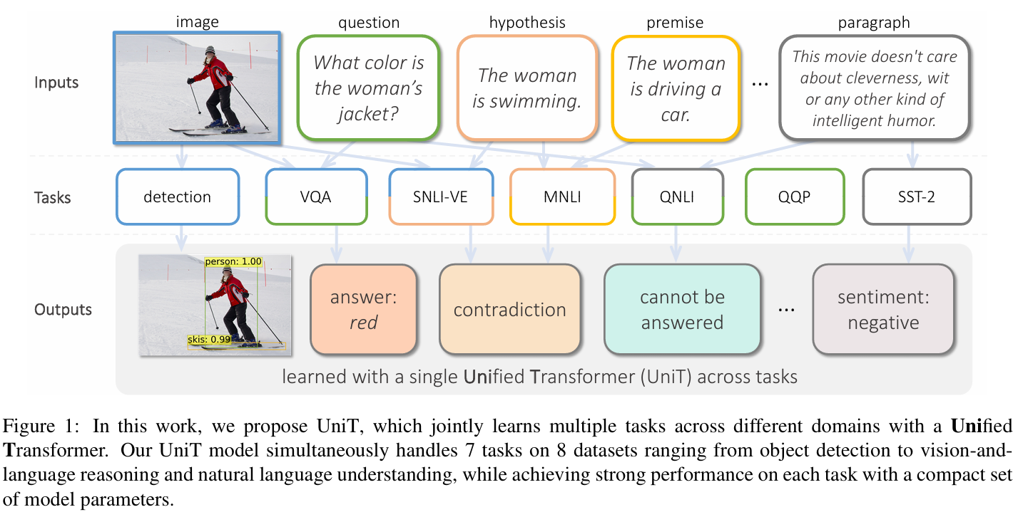
多模态Transformer - UniT

Slide 20
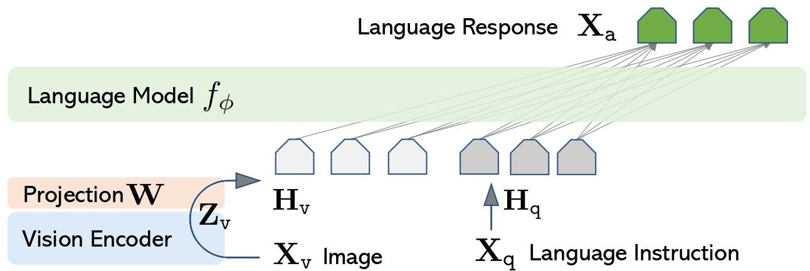
多模态Transformer - LLaVA
视觉指令微调（LLaVA - 大型语言与视觉助手）

Slide 21
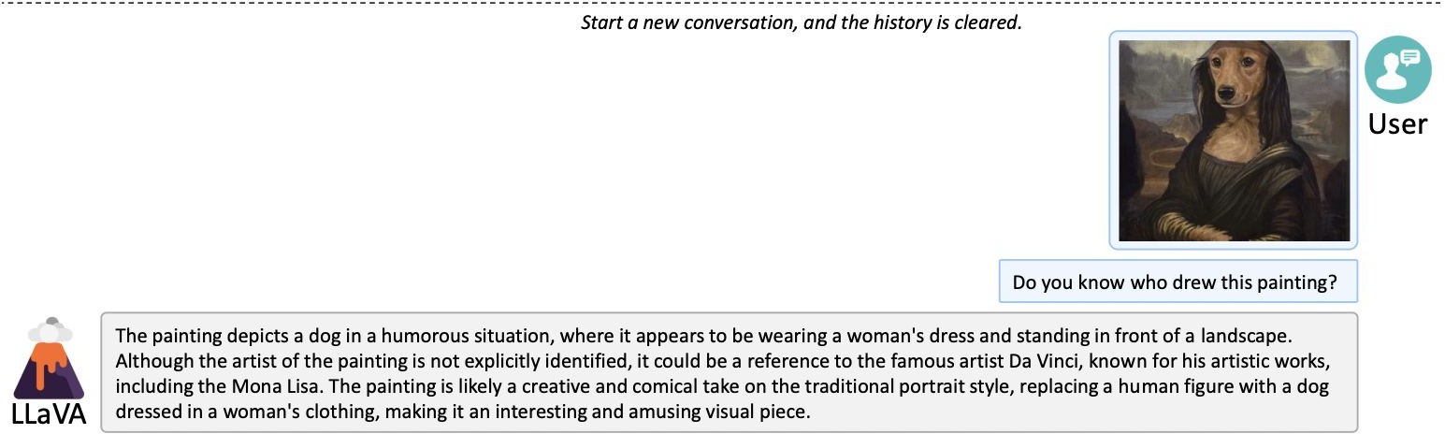
多模态Transformer - LLaVA
视觉指令微调（LLaVA - 大型语言与视觉助手）

Slide 22
第4部分
大型语言模型

Slide 23
Transformer，2017年年中
表现形式
世代

Slide 24
2018年——LLM时代的开端
BERT
2018年10月
GPT
2018年6月
表示
生成

Slide 25
BERT - 双向编码器
表示
在构建语言模型时，最大的挑战之一曾是缺乏任务特定的训练数据。
如果我们能学习到一种有效的表征，并将其应用于各种下游任务，会怎样？
Word2vec (2013)
GloVe (2014)

Slide 26
BERT - 双向编码器
表示法
BERT预训练语料库：
英语维基百科 - 25亿词
书籍语料库 - 8亿词

Slide 27
BERT - 双向编码器
表示法
BERT预训练语料库：
英语维基百科 - 25亿词
书籍语料库 - 8亿词
BERT预训练任务：
MLM（遮蔽语言建模）
NSP（下一句预测）

Slide 28
BERT - 双向编码器
表示法
BERT预训练语料库：
英语维基百科 - 25亿词
书籍语料库 - 8亿词
BERT预训练任务：
MLM（掩码语言建模）
NSP（下一句预测）
BERT预训练结果：
BERT-Base – 1.1亿参数
BERT-Large – 3.4亿参数

Slide 29
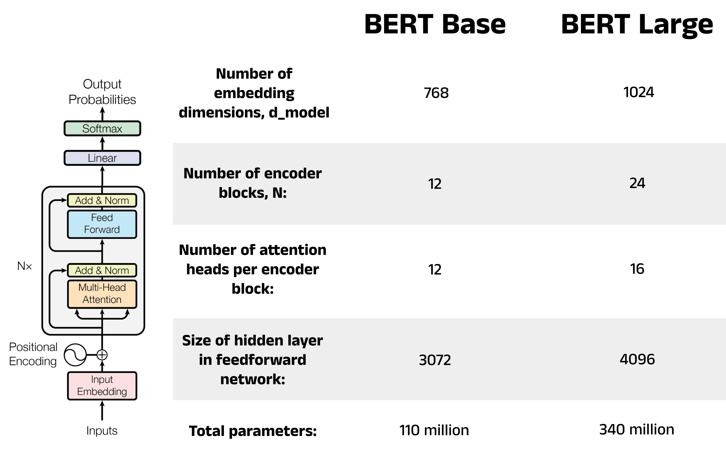
BERT - 双向编码器
BERT预训练语料库：
英语维基百科 - 25亿词
书籍语料库 - 8亿词
BERT预训练任务：
MLM（掩码语言建模）
NSP（下一句预测）
BERT预训练结果：
BERT-Base – 1.1亿参数
BERT-Large – 3.4亿参数

Slide 30
BERT - 双向编码器
表示法
MLM（掩码语言建模）
你 他们
…
60%
20%
…
预测头
<CLS>
如何
是
<MASK>
今天
今天
<SEP>
BERT
<CLS>
如何
是
<MASK>
近来
今天
<SEP>

Slide 31
BERT - 双向编码器
表示法
NSP（下一句预测）
is_next not_next
95%
5%
预测头
<CLS>
…
…
<SEP>
…
…
<SEP>
BERT
<CLS>
…
…
<SEP>
…
…
<SEP>

Slide 32
BERT - 双向编码器
表示法
BERT微调：
只需在最后一个编码器层之后添加一个特定任务的模块，即可将其映射到所需的维度。
分类任务：
在编码器输出层上方添加一个前馈层，用于处理 [CLS] token
问答任务：
训练两个额外的向量，用于标记段落中答案的起始和结束位置
…

Slide 33
BERT - 双向编码器
表示法
BERT 评估：
通用语言理解评估（GLUE）
句子配对任务
单句分类
斯坦福问答数据集 (SQuAD)

Slide 34
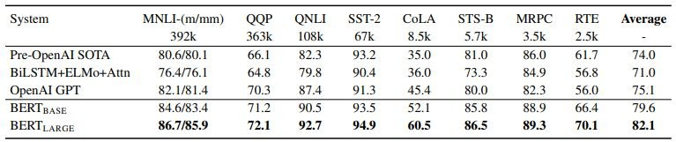
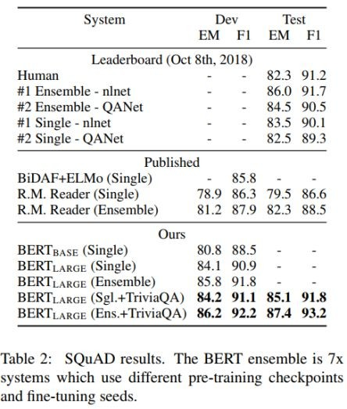
BERT - 双向编码器
表示法
BERT 评估：

Slide 35
BERT - 双向编码器
表示法
我们从BERT中获得了什么启示？
预训练任务可以灵活设计……
有效的表征可以从灵活的预训练任务体系中推导出来。

Slide 36
BERT - 双向编码器
表示法
我们从BERT中获得了什么启示？
预训练任务可以灵活设计……
有效的表征可以从灵活的预训练任务体系中衍生出来。
不同的自然语言处理任务似乎具有很强的迁移能力……
只要我们拥有有效的表示方法，这似乎就能形成一种通用模型，可作为许多专用模型的基石。

Slide 37
BERT - 双向编码器
表示法
我们从BERT中获得了什么启示？
预训练任务可以灵活设计……
有效的表征可以从灵活的预训练任务体系中衍生出来。
不同的自然语言处理任务似乎具有很强的迁移能力……
只要我们拥有有效的表示方法，这似乎就能形成一种通用模型，可作为许多专用模型的基石。
而且模型扩展效果显著！！！
在2018年，3.4亿个参数被认为是庞大的

Slide 38
2018年——LLM时代的开端
BERT
2018年10月
GPT
2018年6月
表示
生成

Slide 39
GPT –
生成式
预训练Transformer
与BERT的研发初衷相似，但设计有所不同
我们能否利用大量无标签数据，预训练一个能够理解普遍模式的语言模型？

Slide 40
GPT –
生成式
预训练Transformer
GPT预训练语料库：
同样地，BooksCorpus 和英文维基百科
GPT预训练任务：
根据前面的Token预测下一个Token
比多语言模型（MLM）拥有更多的学习信号
GPT预训练结果：
GPT – 1.17亿参数
在 GLUE 和 SQuAD 任务上表现同样出色

Slide 41
GPT –
生成式
预训练Transformer
GPT 微调：
将任务特定的文本按提示格式作为连续流提供给模型进行拟合
问答
摘要
根据上下文回答问题。
总结本文：
上下文：
摘要如下：
问题：
答案：

Slide 42
GPT –
生成式
预训练Transformer
我们从GPT中获得了什么启示？
自监督学习的有效性
具体来说，该模型似乎能够通过生成语言本身来学习，而非依赖我们设计的任何特定任务。

Slide 43
GPT –
生成式
预训练Transformer
我们从GPT中获得了什么启示？
自监督学习的有效性
具体来说，该模型似乎能够通过生成语言本身来学习，而非依赖我们设计的任何特定任务。
语言模型作为知识库
具体来说，生成式预训练模型在多种自然语言处理任务上似乎表现出了不错的零样本性能。

Slide 44
GPT–
生成式
预训练Transformer
我们从GPT中获得了什么启示？
自监督学习的有效性
具体来说，该模型似乎能够通过生成语言本身来学习，而非依赖我们设计的任何特定任务。
语言模型作为知识库
具体来说，生成式预训练模型在多种自然语言处理任务上似乎表现出了不错的零样本性能。
而且性能扩展效果显著！！！

Slide 45
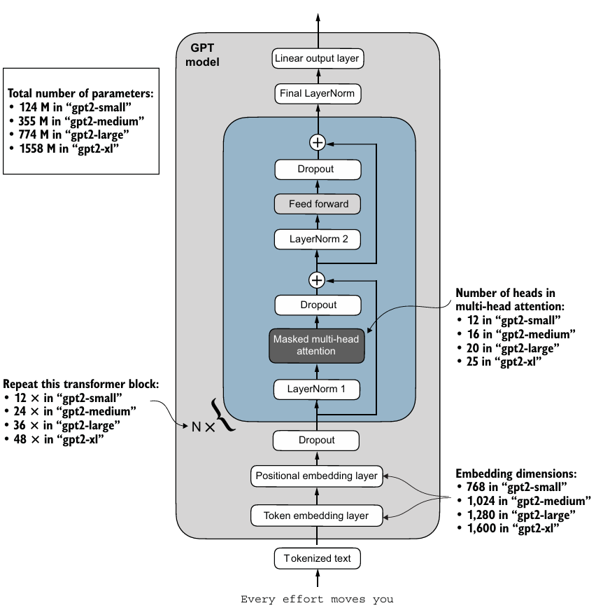
GPT-2 LLMs 包含多种模型大小

Slide 46
投票 3 - @1579
原始 GPT 的参数数量最接近……
117
11.7万
1.17亿
117B

Slide 47
投票 3 - @1579
原始GPT的参数数量最接近……
117
11.7万
1.17亿
1170亿

Slide 48
大语言模型时代——机器学习范式的转变
BERT
2018年10月
GPT
2018年6月
表示
生成

Slide 49
大语言模型时代——机器学习的范式转变
GPT – 2018
GPT-2 – 2019
GPT-3 – 2020
GPT-Neo – 2021
GPT-3.5（ChatGPT） – 2022
LLaMA – 2023
GPT-4 – 2023
…
BERT – 2018
DistilBERT – 2019
RoBERTa – 2019
ALBERT – 2019
ELECTRA – 2020
DeBERTa – 2020
……
T5 – 2019
BART – 2019
mT5 – 2021
…
表示
生成

Slide 50
大语言模型时代——机器学习范式的转变
从 BERT 和 GPT 两者的研究中，我们了解到……
Transformer 似乎提供了一种新型的通用模型，能够掌握比特定任务能力更基础的知识。
特征工程
如何为某项任务设计或选择最佳特征？
在大型语言模型（LLMs）出现之前
自大型语言模型（LLMs）出现之后

Slide 51
大语言模型时代——机器学习范式的转变
从 BERT 和 GPT 两者的研究中，我们了解到……
Transformer 似乎提供了一种新型的通用模型，能够掌握比特定任务能力更基础的知识。
特征工程
如何为某项任务设计或选择最佳特征？
模型选择
哪种模型最适合哪种类型的任务？
在大型语言模型（LLMs）出现之前
自大型语言模型（LLMs）出现之后

Slide 52
大语言模型时代——机器学习范式的转变
从 BERT 和 GPT 两者的研究中，我们了解到……
Transformer 似乎提供了一种新型的通用模型，能够掌握比特定任务能力更基础的知识。
特征工程
如何为某项任务设计或选择最佳特征？
模型选择
哪种模型最适合哪种类型的任务？
迁移学习
在标注数据稀缺的情况下，我们如何从其他领域迁移知识？
在大型语言模型（LLMs）出现之前
自大型语言模型（LLMs）出现之后

Slide 53
大语言模型时代——机器学习范式的转变
从 BERT 和 GPT 两者的研究中，我们了解到……
Transformer 似乎提供了一种新型的通用模型，能够掌握比特定任务能力更基础的知识。
特征工程
如何为某项任务设计或选择最佳特征？
模型选择
哪种模型最适合哪种类型的任务？
迁移学习
在标注数据稀缺的情况下，我们如何从其他领域迁移知识？
过拟合与泛化
我们该如何在复杂度与容纳能力之间取得平衡，
既能避免过拟合，又能保持良好的性能？
在大型语言模型（LLMs）出现之前
自大型语言模型（LLMs）出现之后
171

Slide 54
大语言模型时代——机器学习范式的转变
从 BERT 和 GPT 两者的研究中，我们了解到……
Transformer 似乎提供了一种新型的通用模型，能够掌握比特定任务能力更基础的知识。
在大型语言模型（LLMs）出现之前
自大型语言模型（LLMs）出现之后
特征工程
预训练与微调
我们如何利用此前未被充分利用的大规模无标签数据？
如何为某项任务设计或选择最佳特征？
模型选择
哪种模型最适合哪种类型的任务？
迁移学习
在标注数据稀缺的情况下，我们如何从其他领域迁移知识？
过拟合与泛化
如何在复杂度与容纳能力之间取得平衡，既能防止过拟合，又能保持良好的性能？
172

Slide 55
大语言模型时代——机器学习的范式转变
从 BERT 和 GPT 两者的研究中，我们了解到……
Transformer似乎提供了一种新型的通用模型，能够捕捉比特定任务能力更基础的知识。
在大型语言模型（LLMs）出现之前
自大型语言模型（LLMs）出现之后
特征工程
预训练与微调
如何为特定任务设计或选择最佳特征？
我们如何利用此前未被充分利用的大量 无标签数据？
模型选择
哪种模型最适合哪种类型的任务？
零样本与少样本学习
如何让模型在未经过训练的任务上表现良好？
迁移学习
在标注数据稀缺的情况下，我们如何从其他领域迁移知识？
过拟合与泛化
我们如何在复杂性和
在保持良好性能的同时
同时保持良好的性能？

Slide 56
大语言模型时代——机器学习的范式转变
从 BERT 和 GPT 两者的研究中，我们了解到……
Transformer似乎提供了一种新型的通才模型，能够捕捉比任务特定能力更基础的知识。
在大型语言模型（LLMs）出现之前
自大型语言模型（LLMs）出现之后
特征工程
预训练与微调
如何为特定任务设计或选择最佳特征？
我们如何利用此前未被充分利用的大量 无标签数据？
模型选择
哪种模型最适合哪种类型的任务？
零样本与少样本学习
如何让模型在未经过训练的任务上表现出色？
迁移学习
在标注数据稀缺的情况下，我们如何从其他领域迁移知识？
提示词
我们如何仅通过自然语言描述任务，就能让模型理解其任务？
过拟合与泛化
我们如何在复杂性和
在保持良好性能的同时
同时保持良好的性能？

Slide 57
大语言模型时代——机器学习范式的转变
从 BERT 和 GPT 两者的研究中，我们了解到……
Transformer 似乎提供了一种新型的通用模型，能够掌握比特定任务能力更基础的知识。
特征工程
在大型语言模型（LLMs）出现之前
自大型语言模型（LLMs）出现之后
预训练与微调
如何为某项任务设计或选择最佳特征？
我们如何利用此前未被充分利用的大量无标注数据？
模型选择
哪种模型最适合哪种类型的任务？
零样本与少样本学习
如何让模型在未经过训练的任务上表现良好？
迁移学习
在标注数据稀缺的情况下，我们如何从其他领域迁移知识？
提示词设计
我们如何仅通过自然语言描述任务，就能让模型理解其任务？
过拟合与泛化
我们该如何平衡复杂度与容量，既能防止过拟合，又能保持良好的性能？
可解释性与可说明性
我们如何理解？
175

Slide 58
大语言模型时代——机器学习领域的范式转变
是什么导致了这一范式转变？

Slide 59
大语言模型时代——机器学习范式转变
是什么导致了这种范式转变？
回顾：循环神经网络中的问题
在编码长序列时，信息会实际丢失
序列特性阻碍了并行训练，且更青睐后期时间步的输入

Slide 60
大语言模型时代——机器学习的范式转变
是什么导致了这种范式转变？
回顾：循环神经网络中的问题
在编码长序列时，信息会实际丢失
序列特性阻碍了并行训练，且更青睐后期时间步的输入
解决方案：注意力机制就是你所需要的全部！！！
处理长程依赖
并行训练
基于输入的动态注意力机制权重

Slide 61
大语言模型时代——机器学习范式的转变
注意力机制与Transformer——这是终点吗？

Slide 62
大语言模型时代——机器学习范式的转变
注意力机制与Transformer——这是终点吗？
当前基于Transformer的大语言模型存在什么问题？？

Slide 63
大语言模型时代——机器学习范式的转变
注意力机制与Transformer——这是终点吗？
当前基于Transformer的LLM存在什么问题？？
对内容的真正理解 vs. 死记硬背与模式匹配
无法可靠地遵循规则——事实性幻觉，例如无法进行算术运算

Slide 64
大语言模型时代——机器学习范式的转变
注意力机制与Transformer——这是终点吗？
当前基于Transformer的LLM存在什么问题？？
对内容的真正理解 vs. 死记硬背与模式匹配
无法可靠地遵循规则——事实性幻觉，例如无法进行算术运算
解决方案：？？？

Slide 65
回顾
诚然，语言模型只是被编程用来预测下一个词……
事实上，包括我们在内的所有动物，本质上都是为了生存和繁衍而存在的，然而，正是这种本能催生出了令人惊叹的复杂与美好。
- 萨姆·阿尔特曼*
*意译

